Slide 1

Unidad 9
MODIFICACIÓN, SUSPENSIÓN Y EXTINCIÓN DEL CONTRATO

Slide 2
CONTENIDOS
Modificación del contrato.
La suspensión del contrato.
La extinción del contrato.
El finiquito.

Slide 3
MODIFICACIÓN DEL CONTRATO DE TRABAJO
Piensa en las siguientes preguntas…
¿Puede la empresa cambiarme unilateralmente de puesto de trabajo?
¿Puede obligarme a desplazarme temporalmente a otra ciudad?
¿Puede cambiarme el horario o turno de trabajo en cualquier momento?
¿Puedo suspender mi relación laboral para trabajar en otra empresa?

Slide 4
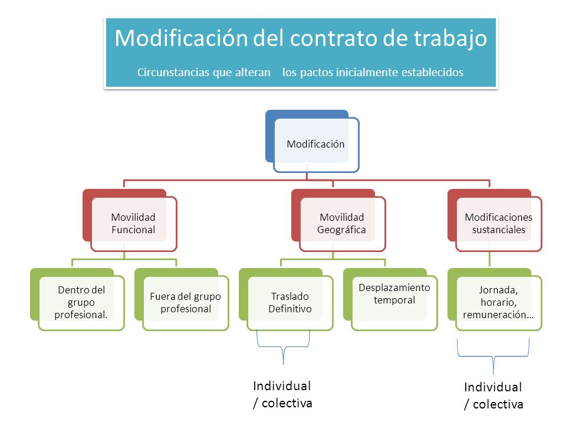
MODIFICACIÓN DEL CONTRATO DE TRABAJO

Slide 5
MODIFICACIÓN DEL CONTRATO DE TRABAJO. 1. Movilidad funcional
Regulación: artículo 39 ET.
¿Es qué consiste?: Se cambian las funciones del trabajador por distintas de las que habitualmente presta.
Tres tipos de movilidad funcional:
Dentro del mismo grupo profesional o categorías equivalentes (HORIZONTAL).
Temporal fuera del grupo profesional (VERTICAL).
Definitiva fuera del grupo profesional (MODIFICACIÓN SUSTANCIAL DE LAS CONDICIONES DE TRABAJO. Se verá en el epígrafe correspondiente)

Slide 6
MODIFICACIÓN DEL CONTRATO DE TRABAJO. 1. Movilidad funcional
IMPORTANTE: La Ley hace referencia a GRUPOS PROFESIONALES y no a las categorías profesionales.
¿Qué diferencia existe?
GRUPOS PROFESIONALES | CATEGORÍAS PROFESIONALES
Agrupa aptitudes profesionales y titulaciones en una unidad bajo criterio de semejanza entre ellas. Está formado por categorías profesionales. EJ. Grupo Profesional de Operarios. | Distintas especialidades o funciones dentro de un grupo profesional. EJ. Oficial de 1ª, Oficial de 2ª, etc.
Dos categorías profesionales son EQUIVALENTES cuando las aptitudes profesionales necesarias para su desarrollo no difieren mucho entre ellas. Por tanto la movilidad resulta sencilla.

Slide 7
MODIFICACIÓN DEL CONTRATO DE TRABAJO. 1. Movilidad funcional
MOVILIDAD FUNCIONAL
DENTRO DEL GRUPO PROFESIONAL (HORIZONTAL) | FUERA DEL GRUPO PROFESIONAL (VERTICAL)
La empresa puede cambiar a los trabajadores de un puesto a otro dentro del mismo grupo profesional o categorías equivalentes ya que se trata de puestos semejantes. | Se encomiendan funciones de un grupo profesional distinto o categorías no equivalentes. Existen dos tipos: Vertical descendente: conlleva bajar de grupo profesional. Vertical ascendente: Supone un ascenso temporal.
La empresa no necesita justificación. | Debe existir justificación técnica u organizativa.
Su duración puede ser temporal o indefinida. | Su duración debe ser por el tiempo imprescindible.
La retribución corresponde a las funciones del puesto que efectivamente realice. | La retribución será la siguiente según los casos: Vertical descendente: mantiene el salario de origen. Vertical ascendente: cobra por las funciones que efectivamente realiza.

Slide 8
MODIFICACIÓN DEL CONTRATO DE TRABAJO. 1. Movilidad funcional
IMPORTANTE:
En el caso de MOVILIDAD FUNCIONAL VERTICAL ASCENDENTE por un periodo superior a 6 meses durante 1 año u 8 meses durante 2 años:
El trabajador podrá reclamar el ascenso o
La cobertura de la vacante correspondiente a las funciones por él realizadas.
(Si a ello no obsta lo dispuesto en convenio colectivo).
La empresa no podrá alegar como causa de despido objetivo la ineptitud sobrevenida o la falta de adaptación como consecuencia de la movilidad funcional para la realización de funciones distintas de las habituales

Slide 9

MODIFICACIÓN DEL CONTRATO DE TRABAJO. 1. Movilidad funcional
A Sergio le cambian de funciones de Oficial de 1ª (Grupo Profesional V del Convenio) a Peón (Grupo VIII del Convenio) de forma temporal, 15 días, para cubrir una baja inmediata.
¿De qué tipo de movilidad se trata?
¿Está obligado a realizar las nuevas funciones?
¿Durante cuánto tiempo?
¿Qué retribuciones le corresponden?

Slide 10

MODIFICACIÓN DEL CONTRATO DE TRABAJO. 1. Movilidad funcional
Ahora a Sergio le obligan a realizar funciones de Encargado (Grupo Profesional III del Convenio) durante 7 meses seguidos.
¿De qué tipo de movilidad se trata?
¿Qué retribuciones le corresponden?
¿Podría solicitar el ascenso o la cobertura de la vacante, en su caso?
¿Y si el cambio de funciones fuese definitivo?

Slide 11

MODIFICACIÓN DEL CONTRATO DE TRABAJO. 1. Movilidad funcional
A un trabajador se le cambia de funciones a otro grupo profesional inferior. Señala Verdadero o Falso para cada una de las afirmaciones:
Es una movilidad que no requiere de causa alguna.
Se llama descendente, la cual podrá ser solo de forma temporal.
Se llama descendente y podrá ser definitiva, pasando a ser una Modificación sustancial de las condiciones de trabajo.
El salario será el correspondiente al trabajo efectivamente realizado.

Slide 12
MODIFICACIÓN DEL CONTRATO DE TRABAJO. 1. Movilidad funcional
A un trabajador se le cambia de funciones a otro grupo profesional inferior. Señala Verdadero o Falso para cada una de las afirmaciones:
Es una movilidad que no requiere de causa alguna.
Se llama descendente, la cual podrá ser solo de forma temporal.
Se llama descendente y podrá ser definitiva, pasando a ser una modificación sustancial de las condiciones de trabajo.
El salario será el correspondiente al trabajo efectivamente realizado.

Slide 13

MODIFICACIÓN DEL CONTRATO DE TRABAJO. 2. Movilidad geográfica
Regulación: artículo 40 ET.
Se trata de la posibilidad que tiene la empresa de cambiar a un trabajador de centro de trabajo, con el consiguiente cambio de residencia.
NO AFECTA a trabajadores que hayan sido contratados específicamente para prestar sus servicios en empresas con centros de trabajo móviles o itinerantes.
Deben existir acreditadas razones técnicas, económicas, organizativas o de producción.
Si el cambio de residencia es definitivo: Traslado.
Si el cambio de residencia es temporal: Desplazamiento.

Slide 14
MODIFICACIÓN DEL CONTRATO DE TRABAJO. 2. Movilidad geográfica
A) TRASLADO: Cambio de centro definitivo. Se entiende como tal aquel que conlleve más de 1 año en un periodo de 3.
Puede ser individual, con un preaviso de 30 días a la fecha de efectividad.
Puede ser colectivo: Conlleva un proceso especial.

Slide 15
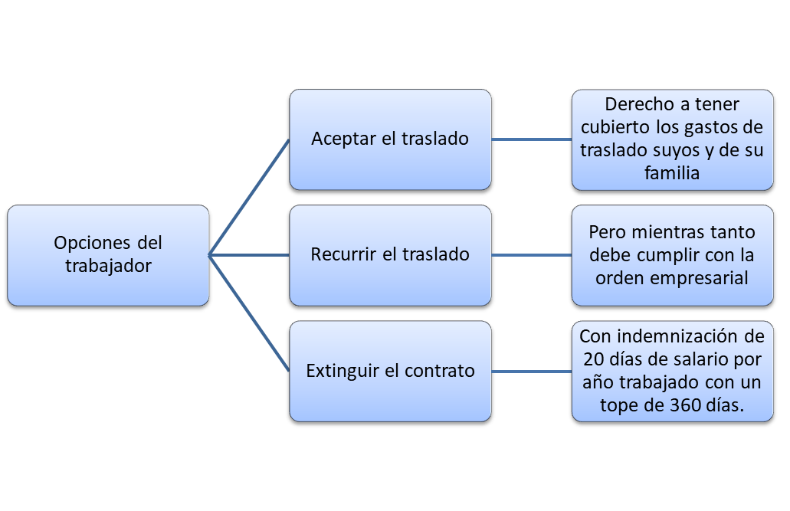
MODIFICACIÓN DEL CONTRATO DE TRABAJO. 2. Movilidad geográfica

Slide 16
MODIFICACIÓN DEL CONTRATO DE TRABAJO. 2. Movilidad geográfica
Traslado Colectivo
Debe afectar a toda la plantilla en empresas de más de 5 trabajadores o bien:
Afectar en un periodo de 90 días a, al menos: - 10 trabajadores en empresas de menos de 100 trabajadores. - El 10% de los trabajadores en empresas de entre 100 y 300 trabajadores. - 30 trabajadores en empresas de más de 300 trabajadores.
Deberá ir precedido de un periodo de consultas con los representantes legales de los trabajadores de una duración no superior a quince días, sobre las causas motivadoras de la decisión empresarial y la posibilidad de evitar o reducir sus efectos, así como sobre las medidas necesarias para atenuar sus consecuencias para los trabajadores afectados.
En el caso de no llegar a un acuerdo, la empresa comunicará su decisión a los afectados, pudiéndose interponer demanda de Conflicto Colectivo que paralizará la tramitación de las acciones individuales iniciadas.

Slide 17
MODIFICACIÓN DEL CONTRATO DE TRABAJO. 2. Movilidad geográfica
B) DESPLAZAMIENTO: Cambio de centro de trabajo temporal. Se entiende como tal cuando no supera el año en un periodo de 3.
Preaviso mínimo de 5 días LABORABLES cuando el desplazamiento es superior a 3 meses.
Opciones del trabajador
Aceptarlo con derecho a 4 días extraordinarios de permiso cada 3 meses (más los dos de viaje), y el abono de los gastos de viaje y dietas.
Recurrir el desplazamiento dentro de los 20 días hábiles siguientes a la orden empresarial. No cabe la opción de rescindir el contrato con abono de indemnización.

Slide 18
MODIFICACIÓN DEL CONTRATO DE TRABAJO. 2. Movilidad geográfica
Por razones organizativas, a María, Esther y Fran, les han comunicado que les van a mover a otro Centro Comercial de la misma cadena. En concreto, a María a un Centro que está a 10 Km del actual, a Esther y Fran a otro de nueva apertura que está en otra provincia a 300 Km del actual. El cambio va a ser por tiempo indefinido para María y Esther, pero Fran va a estar sólo 6 meses fuera. Han sido informados con 10 días de antelación.
¿De qué tipo de Movilidad se trata para cada caso?
¿ Se ha preavisado con suficiente antelación?
¿ Qué opciones tiene cada trabajador/a?

Slide 19
MODIFICACIÓN DEL CONTRATO DE TRABAJO. 3. Modificación sustancial de las condiciones de trabajo.
INTRODUCCIÓN:
Juana trabaja en una cafetería de 13 a 17h. El dueño de la cafetería le comunica que la necesita por las tardes, por lo que su nuevo horario será de 17 a 21h.
¿Podría realizar la empresa esta modificación unilateralmente?
¿Valdría con alegar que tiene una necesidad organizativa?
¿Tiene que aceptar obligatoriamente la trabajadora dicho cambio?

Slide 20
MODIFICACIÓN DEL CONTRATO DE TRABAJO. 3. Modificación sustancial de las condiciones de trabajo.
Artículo 41 ET.:
“La dirección de la empresa podrá acordar modificaciones sustanciales de las condiciones de trabajo cuando existan probadas razones económicas, técnicas, organizativas o de producción. Se considerarán tales las que estén relacionadas con la competitividad, productividad u organización técnica o del trabajo en la empresa”.
“Podrán afectar a las condiciones reconocidas a los trabajadores en el contrato de trabajo, en acuerdos o pactos colectivos o disfrutadas por estos en virtud de una decisión unilateral del empresario de efectos colectivos”.

Slide 21
MODIFICACIÓN DEL CONTRATO DE TRABAJO. 3. Modificación sustancial de las condiciones de trabajo.
MATERIAS MODIFICABLES
a) Jornada de trabajo | Paso de partida a continuada o viceversa, reducción o incremento de la jornada y distribución de la jornada que exceda del 10%., etc.
b) Horario y distribución del tiempo de trabajo. | Comprende lo relativo a las distintas modalidades de horario (fijo, flexible, variable, etc.) y la fijación o variación de las horas de entrada y salida del trabajo
c) Régimen de trabajo a turnos. | Puede consistir en la implantación, supresión o alteración del sistema de turnos de trabajo.
d) Sistema de remuneración y cuantía salarial. | Se refiere a los métodos o procedimientos de fijación del salario , tanto en su modalidad como en su cuantía: salario a tiempo (jornal diario, salario semanal, mensual, etc.), salario a rendimiento (salario a destajo, comisión, etc.), y salarios mixtos (parte fija por unidad de tiempo y parte variable por rendimiento, como primas, incentivos o comisiones). La cuantía por compensación y absorción.
e) Sistema de trabajo y rendimiento. | Métodos de organización del trabajo y la actividad productiva, que normalmente repercuten en la medida del rendimiento y la remuneración del trabajador: sistemas de incentivos o primas al rendimiento, técnicas de medida de los tiempos de trabajo…
f) Funciones, cuando excedan de los límites de la movilidad funcional. | Modificaciones funcionales más allá de situaciones urgentes o imprevisibles, o con mayor duración de la prevista en esos otros preceptos legales.

Slide 22
MODIFICACIÓN DEL CONTRATO DE TRABAJO. 3. Modificación sustancial de las condiciones de trabajo.
Individual: Se notifica al trabajador con una antelación de 15 días a la fecha de efectividad.
Colectiva: Se considera de carácter colectivo la modificación que, en un periodo de noventa días, afecte al menos a:
Diez trabajadores, en las empresas que ocupen menos de cien trabajadores.
El diez por ciento del número de trabajadores de la empresa en aquellas que ocupen entre cien y trescientos trabajadores.
Treinta trabajadores, en las empresas que ocupen más de trescientos trabajadores.

Slide 23
MODIFICACIÓN DEL CONTRATO DE TRABAJO. 3. Modificación sustancial de las condiciones de trabajo.
Deberá ir precedido de un periodo de consultas con los representantes legales de los trabajadores de una duración no superior a 15 días, sobre las causas motivadoras de la decisión empresarial y la posibilidad de evitar o reducir sus efectos, así como sobre las medidas necesarias para atenuar sus consecuencias para los trabajadores afectados.
El empresario y la representación de los trabajadores podrán acordar en cualquier momento la sustitución del periodo de consultas por el procedimiento de mediación o arbitraje que sea de aplicación en el ámbito de la empresa.
Cuando el periodo de consultas finalice con acuerdo se presumirá que concurren causas justificativas y solo podrá ser impugnado ante la jurisdicción social por la existencia de fraude, dolo, coacción o abuso de derecho en su conclusión. Ello sin perjuicio del derecho de los trabajadores afectados individualmente a ejercitar la opción.
La decisión sobre la modificación colectiva de las condiciones de trabajo será notificada por el empresario a los trabajadores una vez finalizado el periodo de consultas sin acuerdo y surtirá efectos en el plazo de los 7 días siguientes a su notificación.

Slide 24
MODIFICACIÓN DEL CONTRATO DE TRABAJO. 3. Modificación sustancial de las condiciones de trabajo.
Opciones del trabajador
Aceptar la modificación.
Recurrir la modificación dentro de los 20 días hábiles siguientes a la notificación de la misma.
Nota: En las modificaciones colectivas, si existiese acuerdo entre los representantes y la empresa, las reclamaciones serán individuales.
Extinguir el contrato:
1. Indemnización de 20 días de salario por año trabajado con límite de 9 mensualidades. (Salvo causa e))
2. Indemnización de 33 días de salario con límite de 24 mensualidades si acredita menoscabo de su dignidad.

Slide 25
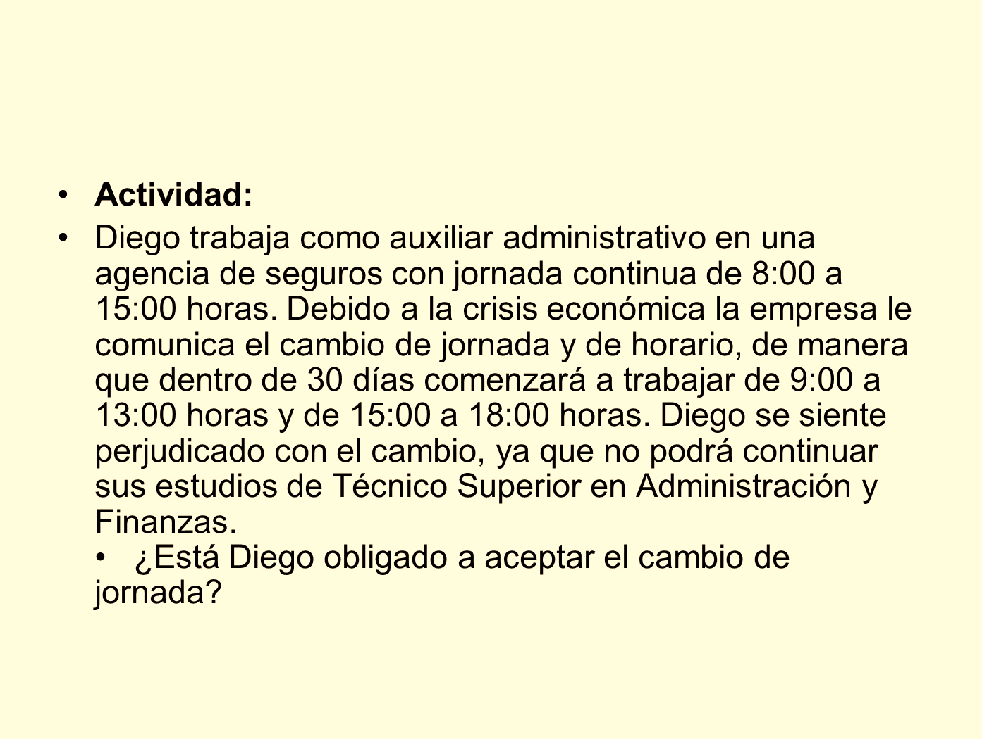

Slide 26
MODIFICACIÓN DEL CONTRATO DE TRABAJO. 3. Modificación sustancial de las condiciones de trabajo.
Una empresa hotelera está pasando por apuros económicos. Sus ingresos decaen de año a año. Decide suprimir las mejoras voluntarias que ofrecía en el salario a toda la plantilla (25 trabajadores) y volver a al salario fijado por convenio que es inferior.
¿De qué tipo de modificación se trata?
¿Está justificada?
¿Necesita de algún trámite?
¿Cuándo surte efectos la decisión empresarial?
¿Qué pueden hacer los representantes de los trabajadores en caso de no estar de acuerdo?

Slide 27
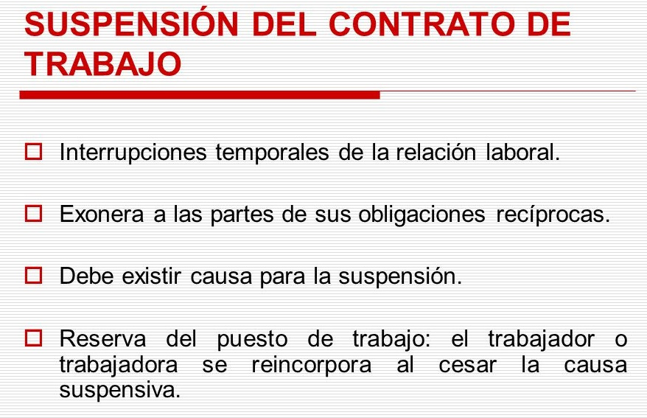
ARTÍCULO 45 E.T.

Slide 28
LA SUSPENSIÓN DEL CONTRATO DE TRABAJO
CAUSAS DE LAS SUSPENSIÓN DEL CONTRATO DE TRABAJO (ART. 45.1 E.T.)
a) Mutuo acuerdo de las partes. | h) Suspensión de empleo y sueldo, por razones disciplinarias.
b) Las consignadas válidamente en el contrato. | i) Fuerza mayor temporal. Si es Colectiva: ERTE
c) Incapacidad temporal de los trabajadores. | j) Causas económicas, técnicas, organizativas o de producción. Si es colectiva ERTE.
d) Nacimiento de hijo/a, o la adopción o acogimiento de menores de 6 años o mayores de 6 años con discapacidad o que tengan especiales dificultades de inserción social y familiar. | k) Excedencia forzosa. (O solicitar otro tipo de excedencias. Las excedencias voluntarias están reguladas en el art. 46 E.T.)
e) Riesgo durante el embarazo y riesgo durante la lactancia natural de un menor de 9 meses. | l) Ejercicio del derecho de huelga.
f) Ejercicio de cargo público representativo (política). | m) Cierre legal de la empresa.
g) Privación de libertad del trabajador, mientras no exista sentencia condenatoria. | n) Decisión de la trabajadora que se vea obligada a abandonar su puesto de trabajo como consecuencia de ser víctima de violencia de género.

Slide 29
LA SUSPENSIÓN DEL CONTRATO DE TRABAJO
TIPOS DE ERTE QUE CONVIVEN ACTUALMENTE
1. ERTE DE FUERZA MAYOR COVID | 2. ERTE POR CAUSAS ETOP
3. ERTE POR LIMITACIONES | 4. ERTE POR IMPEDIMENTO
¿Recuerdas cómo se llaman las siguientes causa de suspensión del contrato?
Matilde trabaja en un almacén de frutas, está embarazada de 4 meses. Y no puede cargar ya con tanto peso y ni realizar lo movimientos que exige el puesto.
Una empresa de fabricación de acero va a cerrar dos meses para instalar nueva maquinaria.
El almacén de una empresa se inunda y los trabajadores no pueden trabajar durante 3 días.
¿Recuerdas algún otro tipo de suspensión del contrato?

Slide 30

EL CLUB DEL TAPER

Slide 31
NACIMIENTO Y CUIDADO DEL MENOR
Art. 48.4 E.T. y 177 y ss. L.G.S.S. . Prestación común para la madre y el padre
16 semanas, ampliables en el supuesto de parto múltiple en dos semanas más por cada hijo a partir del segundo o por discapacidad. Una semana para cada progenitor.
6 semanas son obligatorias después de parto. Las otras 10 se pueden disfrutar seguidas o distribuir por semanas hasta que el hijo/a cumpla 12 meses. Se preavisará de cada semana de disfrute a la empresa con una antelación mínima de 15 días.
La madre podrá solicitar que se adelante el permiso hasta 4 semanas antes de la fecha probable del parto.
Las 10 semanas se pueden disfrutar a tiempo parcial mediante pacto con la empresa. Ejemplo: Una reducción del 50 % de la jornada implicaría 20 semanas de permiso.
En caso de fallecimiento del hijo el permiso no decae, aunque los progenitores pueden decidir reincorporarse al puesto a las 6 semanas del parto.
En caso de parto prematuro, falta de peso u hospitalización postparto de más de 7 días, el permiso se amplia tantos días dure la hospitalización con un máximo de 13 semanas adicionales.

Slide 32
NACIMIENTO Y CUIDADO DEL MENOR
¿CAMBIA EL PERMISO EN CASO DE ADOPCIÓN O ACOGIMIENTO?

Slide 33
NACIMIENTO Y CUIDADO DEL MENOR
¿CAMBIA EL PERMISO EN CASO DE ADOPCIÓN O ACOGIMIENTO?
NO
La suspensión tendrá una duración de 16 semanas, 6 de ellas ininterrumpidas, ampliable en el supuesto de adopción o acogimiento múltiples en dos semanas por cada menor a partir del segundo o por discapacidad. Dicha suspensión producirá sus efectos, a elección del trabajador, bien a partir de la resolución judicial por la que se constituye la adopción, bien a partir de la decisión administrativa o judicial de acogimiento, provisional o definitivo, sin que en ningún caso un mismo menor pueda dar derecho a varios períodos de suspensión.

Slide 34
NACIMIENTO Y CUIDADO DEL MENOR
Requisitos y cuantía
Cuantía: 100% de la BR de contingencias comunes.
< de 21 años: No se exige periodo de cotización
Entre 21 y 26 años: 90 días en los últimos 7 años o 180 días en toda la vida laboral
Se requiere haber cotizado (madre):
Afiliados y en alta: Estar trabajando.
180 días en los últimos 7 años o 360 días totales de vida laboral
Se requiere haber cotizado (padre):
> 26 años: 180 días en los últimos 7 años o 360 días totales de vida laboral

Slide 35
LA SUSPENSIÓN DEL CONTRATO DE TRABAJO. LAS EXCEDENCIAS
Maite ha dado a luz, a los 8 meses, a dos gemelas. Al ser prematuras, van a estar hospitalizadas 10 días. Mayte está casada con Elena, quien está muy contenta y ya pensando en cómo se van a pedir los permisos.
¿Cuántas semanas tienen ambas de permiso y cuándo comenzarían?
¿Cuántas son obligatorias después del parto?
¿Qué se puede hacer con las 10 semanas restantes? (3 opciones)
¿Con qué preaviso se pueden solicitar las dos variedades no consecutivas?
Mayte y Elena tienen más de 26 años, ¿Qué periodo mínimo de cotización se les va a exigir para acceder a la prestación?
Suponiendo que la Base Reguladora por contingencias comunes del mes anterior a la baja de Mayte fuera de 1.500 €, ¿Cuál sería la cuantía de la prestación?

Slide 36

LA SUSPENSIÓN DEL CONTRATO DE TRABAJO. LAS EXCEDENCIAS
Se trata de una suspensión del contrato de trabajo a iniciativa del trabajador. Entiéndase que, incluso la excedencia forzosa por designación de un cargo público, es por la voluntad del propio empleado.
Regulación: Art. 46 ET.

Slide 37

EXCEDENCIAS
CLASES | MOTIVO | DURACIÓN | SITUACIÓN DEL TRABAJADOR
FORZOSA | Elección para un cargo público representativo o sindical de ámbito provincial o superior. | Durante el ejercicio de cargo público. Tiene 30 días para reincorporación. | Computa a efectos de antigüedad. Reserva del puesto de trabajo.
CUIDADO DE HIJOS | Nacimiento, adopción o acogimiento de hijo/a. | Hasta que cumpla 3 años. | Computa a efectos de antigüedad. Reserva de puesto el 1º año. Reserva de puesto en su grupo profesional o categoría equivalente el 2º y 3º año. Derecho a asistir a cursos de formación. Limite: No lo pueden solicitar dos trabajadores de la empresa por el mismo hijo.
CUIDADO DE FAMILIARES | Hasta segundo grado de afinidad o consanguineidad que por enfermedad o accidente no pueda valerse por sí mismo. | Máximo 2 años. | Computa a efectos de antigüedad. Reserva de puesto el 1º año. Reserva de puesto en su grupo profesional o categoría equivalente el 2º año. Derecho a asistir a cursos de formación. Limite: No lo pueden solicitar dos trabajadores de la empresa por el mismo familiar.
VOLUNTARIA | Necesidad personal o voluntad particular del trabajador que tenga, al menos, un año de antigüedad en la empresa. | Mínimo 4 meses y un máximo de 5 años. No se podrá solicitar otra hasta transcurridos 4 años desde la última. | No computa a efectos de antigüedad. No tiene reserva de puesto. Derecho preferente de reingreso cuando hubiere vacante. Se solicita con un mes de antelación.

Slide 38
LA SUSPENSIÓN DEL CONTRATO DE TRABAJO. LAS EXCEDENCIAS
Preguntas:
Una trabajadora que está disfrutando de una excedencia voluntaria de 2 años, ¿puede prorrogarla sabiendo que la duración máxima de la misma por ley es de 5 años?
¿Podría, en sentido contrario, adelantar su incorporación antes de los dos años solicitados?

Slide 39
LA SUSPENSIÓN DEL CONTRATO DE TRABAJO. LAS EXCEDENCIAS
10 claves para solicitar una excedencia y sus riesgos
Volver al trabajo tras excedencia por cuidado de hijos

Slide 40

LA SUSPENSIÓN DEL CONTRATO DE TRABAJO. LAS EXCEDENCIAS
Una trabajadora acaba de tener un hija, por lo que se está planteando, cuando termine la maternidad y la lactancia, pedirse un excedencia para cuidarla.
¿Cómo se llama la excedencia?
Si la solicita, ¿cuándo comenzaría?
Si la solicita por dos años, ¿Tiene reserva de puesto de trabajo?
¿Podría negarse la empresa a esta petición?

Slide 41

LA SUSPENSIÓN DEL CONTRATO DE TRABAJO. LAS EXCEDENCIAS
Aritz lleva trabajando en la empresa 2 años y quiere pasarse un año sabático viajando por el mundo.
¿Cómo se llama la excedencia?
Cumple con los requisitos?
Cuando se reincorpore, ¿cuánto tiempo debe transcurrir para solicitar otra excedencia de este tipo?
¿Tiene reserva de puesto de trabajo?
¿Con cuánto tiempo de antelación debe pedir el reingreso?
¿Se le computa la antigüedad durante la excedencia?

Slide 42
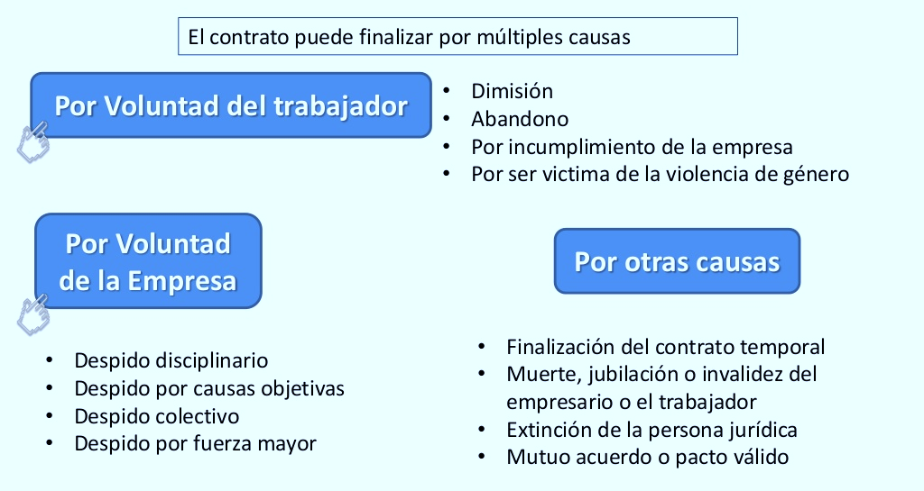
LA EXTINCIÓN DEL CONTRATO DE TRABAJO. ARTÍCULO 49 E.T.

Slide 43
LA EXTINCIÓN DEL CONTRATO DE TRABAJO. OTRAS CAUSAS
Finalización de contrato temporal.
Eventual, obra o servicio o interinidad…
Derecho a abono de indemnización en los dos primeros: 12 días por año trabajado.
Muerte, jubilación o incapacidad del empresario individual.
El mutuo acuerdo debe ser legal, no forzado.
Él trabajador no tiene desempleo.
Extinción de una sociedad (S.A., S.L., etc.).
Mutuo acuerdo entre las partes.
También si se trata de un trabajador/a autónomo.
30 días de salario como indemnización.
Indemnización de 20 días de salario por año trabajado con un tope de 12 mensualidades.

Slide 44
LA EXTINCIÓN DEL CONTRATO DE TRABAJO. ARTÍCULO 49 E.T.

Slide 45
LA EXTINCIÓN DEL CONTRATO DE TRABAJO. POR VOLUNTAD DEL TRABAJADOR
DIMISIÓN Y ABANDONO
La DIMISIÓN se da cuando el trabajador decide irse voluntariamente de la empresa.
Debe mediar preaviso. Éste se fija en el Convenio Colectivo.
Si no se preavisa, se pueden descontar los días del salario en la liquidación.
El ABANDONO se da cuando el trabajador deja de ir al trabajo sin avisar.
La empresa puede pedir daños y perjuicios por las pérdidas que se puedan generar.
Se pueden descontar los días de preaviso de la liquidación.
En ninguno de los dos casos corresponde INDEMNIZACIÓN.
Sí corresponde la liquidación de los salarios por percibir, las vacaciones no disfrutadas y las pagas extraordinarias pendientes.

Slide 46

LA EXTINCIÓN DEL CONTRATO DE TRABAJO. POR VOLUNTAD DEL TRABAJADOR
BUSCA EN TU CONVENIO COLECTIVO LOS DÍAS DE PREAVISO EN CASO DE DIMISIÓN DEL TRABAJADOR

Slide 47
LA EXTINCIÓN DEL CONTRATO DE TRABAJO. POR VOLUNTAD DEL TRABAJADOR
INCUMPLIMIENTO GRAVE DE LA EMPRESA. EQUIVALE A DESPIDO IMPROCEDENTE
Serán causas justas para que el trabajador pueda solicitar la extinción del contrato (Art 50 ET):
a) Las modificaciones sustanciales en las condiciones de trabajo llevadas a cabo sin respetar lo previsto en el artículo 41 y que redunden en menoscabo de la dignidad del trabajador. | b) La falta de pago o retrasos continuados en el abono del salario pactado. (tres meses). | c) Otros incumplimientos graves de la empresa, como no readmitir al trabajador en casos de traslados, modificaciones sustanciales de las condiciones de trabajo, cuando una sentencia judicial haya declarado los mismos injustificados, etc.
El trabajador tendrá derecho a las indemnizaciones señaladas para el despido improcedente: 33 días de salario por año trabajado con un tope de 24 mensualidades.
Debe reclamarse ante la Jurisdicción Social. Será la Sentencia la que convalide o no la extinción.

Slide 48
LA EXTINCIÓN DEL CONTRATO DE TRABAJO. POR VOLUNTAD DEL TRABAJADOR
VÍCTIMA DE VIOLENCIA DE GÉNERO
No cobra indemnización.
Pero sí tiene acceso a desempleo.

Slide 49
LA EXTINCIÓN DEL CONTRATO DE TRABAJO. ARTÍCULO 49 E.T.

Slide 50
LA EXTINCIÓN DEL CONTRATO DE TRABAJO. POR VOLUNTAD DE LA EMPRESA.
DESPIDOS
DISCIPLINARIO
CAUSAS OBJETIVAS
FUERZA MAYOR
DESPIDO COLECTIVO

Slide 51
LA EXTINCIÓN DEL CONTRATO DE TRABAJO. POR VOLUNTAD DE LA EMPRESA.
DESPIDOS
DISCIPLINARIO
CAUSAS OBJETIVAS
FUERZA MAYOR
DESPIDO COLECTIVO

Slide 52
DESPIDO DISCIPLINARIO
DESPIDO DISCIPLINARIO (ART. 54 E.T.)
Se basa en el incumplimiento grave y culpable del trabajador.
El trabajador tiene derecho a la liquidación, pero no a indemnización.
Requisitos de forma: Carta de despido con expresión de los hechos alegados y la fecha de efecto del despido.
Si es representante de los trabajadores: Apertura de expediente contradictorio.
Si el despido es de un representante: Audiencia con los representantes sindicales.

Slide 53
DESPIDO DISCIPLINARIO
Una empresa ha realizado, en el último año, los siguientes despidos disciplinarios. ¿Cuál crees que es la causa?. Señala también si crees que son correctos.
Bajar de forma voluntaria y continuada el rendimiento por debajo del pactado.
Ineptitud de una trabajadora para el puesto de trabajo una vez transcurrido el periodo de prueba.
Insultar a un compañero.
Faltas repetidas e injustificadas al trabajo.
Discutir con un compañero sobre la aplicación de un proceso de trabajo
Tratar con menosprecio a una compañera de nacionalidad India.
Un trabajador ha sido descubierto en estado de embriaguez.

Slide 54
DESPIDO DISCIPLINARIO
Una empresa ha realizado, en el último año, los siguientes despidos disciplinarios. ¿Cuál crees que es la causa?. Señala también si crees que son correctos.
Bajar de forma voluntaria y continuada el rendimiento por debajo del pactado.
Ineptitud de una trabajadora para el puesto de trabajo una vez transcurrido el periodo de prueba.
Insultar a un compañero.
Faltas repetidas e injustificadas al trabajo.
Discutir con un compañero sobre la aplicación de un proceso de trabajo.
Tratar con menosprecio a una compañera de nacionalidad India.
Un trabajador ha sido descubierto en estado de embriaguez.

Slide 55
DESPIDO DISCIPLINARIO
CAUSAS DEL DESPIDO DISCIPLINARIO (INCUMPLIMIENTOS CONTRACTUALES)
a) Las faltas repetidas e injustificadas de asistencia o puntualidad al trabajo.
b) La indisciplina o desobediencia en el trabajo.
c) Las ofensas verbales o físicas al empresario o a las personas que trabajan en la empresa o a los familiares que convivan con ellos.
d) La transgresión de la buena fe contractual, así como el abuso de confianza en el desempeño del trabajo.
e) La disminución continuada y voluntaria en el rendimiento de trabajo normal o pactado.
f) La embriaguez habitual o toxicomanía si repercuten negativamente en el trabajo.
g) El acoso por razón de origen racial o étnico, religión o convicciones, discapacidad, edad u orientación sexual y el acoso sexual o por razón de sexo al empresario o a las personas que trabajan en la empresa.

Slide 56
DESPIDO DISCIPLINARIO
CAUSAS DEL DESPIDO DISCIPLINARIO (INCUMPLIMIENTOS CONTRACTUALES)
a) Las faltas repetidas e injustificadas de asistencia o puntualidad al trabajo.
b) La indisciplina o desobediencia en el trabajo.
c) Las ofensas verbales o físicas al empresario o a las personas que trabajan en la empresa o a los familiares que convivan con ellos.
d) La transgresión de la buena fe contractual, así como el abuso de confianza en el desempeño del trabajo.
e) La disminución continuada y voluntaria en el rendimiento de trabajo normal o pactado.
f) La embriaguez habitual o toxicomanía si repercuten negativamente en el trabajo.
g) El acoso por razón de origen racial o étnico, religión o convicciones, discapacidad, edad u orientación sexual y el acoso sexual o por razón de sexo al empresario o a las personas que trabajan en la empresa.
ESTOS INCUMPLIMIENTOS PODRÁN SER ACOTADOS POR NEGOCIACIÓN COLECTIVA . LA SENTENCIA DECIDIRA ATENDIENDO A TODAS LAS CIRCUNSTANCIAS CONCURRENTES

Slide 57
DESPIDO DISCIPLINARIO
Despido por hurto. Es procedente el despido disciplinario de un trabajador por sustraer productos de la empresa (en el caso de la sentencia, botellas de vino por valor de unos 150 euros). La empresa, que sospechaba del hurto, llamó a la Guardia Civil para que abriera la taquilla del trabajador, donde había guardado los productos.
Despido por abandono injustificado de puesto de trabajo. Supone una trasgresión de la buena fe contractual, sancionable con el despido, incumplir el horario de trabajo, marchándose antes de tiempo, así como tratar de ocultar estos hechos a la empresa. En el caso de la sentencia, una clienta que había contratado a una empresa de limpieza de locales y domicilios, se quejó de que la limpiadora que le habían enviado había abandonado su puesto de trabajo antes de que terminara su jornada, no recuperando ese tiempo posteriormente.

Slide 58
DESPIDO DISCIPLINARIO
Despido de un trabajador por utilizar los medios informáticos de la empresa para fines personales. Es procedente el despido de un trabajador (incluso aunque se trate de una trabajadora embarazada) por utilizar para fines personales los medios informáticos y tecnológicos de la compañía (internet, e-mail, móvil corporativo…) si en la empresa existe una política de prohibición expresa sobre el uso personal de dichos medios.
Despido por colgar vídeos de la empresa en Facebook. Es procedente el despido disciplinario de un trabajador por publicar imágenes de las cámaras de videovigilancia de la empresa en las redes sociales en las que aparecen otros empleados de la compañía. En concreto, una trabajadora colgó en su muro de Facebook un vídeo (imágenes de las cámaras de seguridad) en el que aparecían dos trabajadoras que se habían caído colocando cosas en el supermercado. En el vídeo se hacían comentarios jocosos sobre estas trabajadoras. El tribunal entiende que el despido es procedente porque las imágenes no eran propiedad de la trabajadora (sino extraídas de las cámaras de la empresa y a las que ella tenía acceso porque era la encargada) y por vulnerar el derecho a la intimidad de las empleadas que aparecían en el vídeo.

Slide 59
DESPIDO DISCIPLINARIO
Despido por fraude en el cobro de comisiones. Es procedente el despido disciplinario de un trabajador (comercial) por tratar de cobrar indebidamente comisiones de clientes que no le correspondían. En la sentencia, el trabajador dio de alta en el sistema informático a dos supuestos nuevos clientes que, en realidad, ya figuraban en la cartera de clientes, por lo que percibió unas comisiones indebidas de 2.800 euros.
Despido por faltas injustificadas de puntualidad grabadas con cámaras de videovigilancia. Es procedente el despido de un trabajador por faltas de puntualidad (llegar tarde o marcharse antes) que quedan demostradas por las imágenes de las cámaras de videovigilancia instaladas por la empresa. En la sentencia, una trabajadora que atendía una tienda de fotografía fue despedida por la empresa tras visionar las grabaciones de las cámaras de seguridad (cuya existencia conocía la trabajadora) y comprobar que había tenido retrasos diarios continuados de una media de 10 minutos y que un día había cerrado la tienda en horario de apertura, impidiendo que entrara ningún cliente.

Slide 60
DESPIDO DISCIPLINARIO
Despido de un gerente por su mala gestión económica. Es procedente el despido disciplinario por transgresión de la buena fe y abuso de confianza de un gerente (relación laboral común, no alto directivo) por una gestión económica que ponga en peligro o comprometa la situación financiera de la empresa. En concreto, el gerente no se preocupó de que la empresa (entidad pública) cumpliera con la obligación de presentar la rendición anual de cuentas, realizó actos de representación en nombre de la entidad sin estar expresamente apoderado para ello y, sin autorización de la junta directiva, dejó de abonar las cuotas de un préstamo contraído por la empresa.
Despido por incumplimiento de órdenes y por agresiones. Es procedente el despido disciplinario de un trabajador que se niega a acatar las órdenes de sus superiores y, cuando se le reprende por ello, trata de agredir a su jefe. En el caso de la sentencia, un trabajador (conductor de camiones) se negó a realizar un viaje de trabajo sin justificación (al parecer, su objetivo era forzar el despido). Cuando el administrador fue a reprenderle por su actitud, le empujó y le amenazó.

Slide 61
DESPIDO DISCIPLINARIO
Despido por quedarse dinero vendiendo productos de la empresa. Es procedente el despido disciplinario por transgresión de la buena fe contractual de un trabajador que vendía los productos de la empresa y cobraba el importe de algunas ventas sin entregar el dinero recaudado a la empresa, y lo es independientemente de la entidad económica de lo sustraído. En el caso de la sentencia, el trabajador (vendedor a domicilio) se quedó el dinero de la venta de una serie de productos. La empresa se enteró porque otro empleado fue a requerir a un cliente que pagara lo que debía y éste le contestó que ya había abonado el importe a otro vendedor.

Slide 62
DESPIDO DISCIPLINARIO
Despido por Falta de Higiene Personal: Ejemplo del Convenio Colectivo para el sector de establecimientos y centros sanitarios de hospitalización, asistencia, consulta y laboratorios de análisis clínicos privados de León para los años 2015 y 2016…
Se considerarán faltas muy graves las siguientes:… 10. La continuada y habitual falta de aseo y limpieza de tal índole que produzca quejas justificadas de sus compañeros de trabajo.
Sanciones para faltas muy graves:
a) Suspensión de empleo y sueldo de 16 a 90 días.
b) Despido.
Para la aplicación y graduación de las sanciones que anteceden en el punto 1.º, se tendrán en cuenta:
a) El mayor o menor grado de responsabilidad del que comete la falta.
b) La categoría profesional del mismo.
c) La repercusión del hecho en los demás trabajadores y en la empresa.

Slide 63
DESPIDO DISCIPLINARIO
CLASE: Busca con el móvil un despido que se haya considerado improcedente tras la embriaguez de uno de sus trabajadores.
CASA: Busca en tu Convenio Colectivo las faltas muy graves que dan lugar al despido disciplinario.
DESPIDO DISCIPLINARIO: REPASO

Slide 64

DESPIDO DISCIPLINARIO
CÓMO RECLAMAR UN DESPIDO

Slide 65
Notificación del despido por escrito y con las causas motivadoras del mismo
20 días hábiles para emprender acciones contra el despido
El procedimiento se inicia con una papeleta de conciliación en el Servicio de Conciliación de la provincia. (SMAC)
En este Servicio se intentará que las partes lleguen a un acuerdo. Si lo hay, el proceso termina.
Si no hay acuerdo, se presenta demanda por despido en el Juzgado de lo Social. Antes de celebrarse el juicio, el juez, intentará nuevamente que las partes leguen a un acuerdo.
Sin acuerdo, se celebrará el juicio
RECLAMAR UN DESPIDO (DE CUALQUIER TIPO)

Slide 66

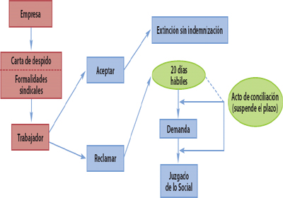
LA EXTINCIÓN DEL CONTRATO DE TRABAJO. POR VOLUNTAD DE LA EMPRESA.

Slide 67
DESPIDO DISCIPLINARIO
Calificación del despido
Procedente
Improcedente
Nulo

Slide 68
DESPIDO DISCIPLINARIO
Despido Procedente
Se convalida la causa extintiva.
Acreditación de los hechos alegados en la carta de despido.
El trabajador no cobra indemnización por despido.

Slide 69
DESPIDO IMPROCEDENTE
NO QUEDA ACREDITADO EL INCUMPLIMIENTO DEL TRABAJADOR | EL DESPIDO SE LLEVÓ A CABO SIN OBSERVAR LOS REQUISITOS LEGALES (CARTA DE DESPIDO)
OPCIONES DE LA EMPRESA (PLAZO 5 DÍAS): Readmitir al trabajador y abonar los salarios de tramitación desde la fecha del despido hasta la notificación de la sentencia. Pagar una indemnización de 33 días de salario por año trabajado con un tope de 24 mensualidades. Para calcular la antigüedad se tienen en cuenta todos los contratos temporales Doctrina de la unidad esencial del vínculo. Si el trabajador es representante de los trabajadores, le corresponde decidir entre la readmisión o la indemnización. | OPCIONES DE LA EMPRESA: 1. Si es antes de la demanda del trabajador, el empresario podrá realizar un nuevo despido en el que cumpla los requisitos omitidos en el precedente. Dicho nuevo despido, que solo surtirá efectos desde su fecha, solo cabrá efectuarlo en el plazo de veinte días, a contar desde el siguiente al del primer despido. 2. Si es después del juicio y se hubiese optado por la readmisión, podrá efectuarse un nuevo despido dentro del plazo de siete días desde la notificación de la sentencia.
LOS SALARIOS DE TRAMITACIÓN
Sólo se abonan si se readmite al trabajador. No en caso de pago de la indemnización No se abonan si el trabajador ha estado trabajando en otra empresa mientras se decide el proceso. No se abona por parte de la empresa todo lo que exceda de 90 días de proceso. Este exceso lo puede reclamar la empresa al Estado.

Slide 70

DESPIDO NULO:
Por discriminación o violación de los derechos fundamentales del trabajador.
Cuando se acredita que el motivo es por embarazo, por solicitar permisos y excedencias por cuidados de hijos, durante la lactancia.
Despido nulo de trabajador tras comunicar que iba a ser padre

Slide 71

La lista…

Slide 72
LA EXTINCIÓN DEL CONTRATO DE TRABAJO. POR VOLUNTAD DE LA EMPRESA.
DESPIDOS
DISCIPLINARIO
CAUSAS OBJETIVAS
FUERZA MAYOR
DESPIDO COLECTIVO

Slide 73
LA EXTINCIÓN DEL CONTRATO DE TRABAJO. POR VOLUNTAD DE LA EMPRESA.
DESPIDOS
DISCIPLINARIO
CAUSAS OBJETIVAS
FUERZA MAYOR
DESPIDO COLECTIVO

Slide 74
DESPIDO POR CAUSAS OBJETIVAS
a) Ineptitud del trabajador conocida o sobrevenida con posterioridad a su colocación efectiva en la empresa (Después del periodo de prueba).
Ejemplo: La retirada del permiso de conducir a un conductor profesional, el descubrimiento de que el trabajador ha mentido en su curriculum y no tiene la titulación o formación por la que se le contrató, la no renovación de los permisos de residencia y trabajo en el caso de trabajadores extranjeros, La discapacidad de un trabajador después de un accidente…
Despido por causas objetivas (art. 52.ET):

Slide 75
DESPIDO POR CAUSAS OBJETIVAS
b) Falta de adaptación del trabajador a las modificaciones técnicas operadas en su puesto de trabajo, cuando dichos cambios sean razonables. Previamente el empresario deberá ofrecer al trabajador un curso dirigido a facilitar la adaptación a las modificaciones operadas. El tiempo destinado a la formación se considerará tiempo de trabajo efectivo. Deben transcurrir, como mínimo, dos meses desde que se introdujo la modificación o desde que finalizó la formación dirigida a la adaptación.
Esta causa de despido está directamente relacionada con la incorporación a las empresas de nuevas tecnologías, nuevas maquinarias y nuevas herramientas para desarrollo de procesos de producción; y que implican la adaptación de los trabajadores que las utilizan; y la obligación de las empresas de facilitar a los trabajadores la formación necesaria para esa adaptación.

Slide 76
DESPIDO POR CAUSAS OBJETIVAS
c) Amortización de los puestos de trabajo por razones técnicas, organizativas, económicas o de producción.
Concurren causas técnicas cuando se produzcan cambios, entre otros, en el ámbito de los medios o instrumentos de producción; causas organizativas cuando se produzcan cambios, entre otros, en el ámbito de los sistemas y métodos de trabajo del personal o en el modo de organizar la producción y causas productivas cuando se produzcan cambios, entre otros, en la demanda de los productos o servicios que la empresa pretende colocar en el mercado.
Causas económicas: cuando de los resultados de la empresa se desprenda una situación económica negativa: pérdidas actuales o previstas, o la disminución persistente de su nivel de ingresos ordinarios o ventas.
Se entenderá que la disminución es persistente si durante tres trimestres consecutivos el nivel de ingresos ordinarios o ventas de cada trimestre es inferior al registrado en el mismo trimestre del año anterior.

Slide 77
DESPIDO POR CAUSAS OBJETIVAS
d) Finalizar una contrata pública.
Por ejemplo, un Ayuntamiento que no renueva la contrata de una empresa de jardinería

Slide 78
DESPIDO POR CAUSAS OBJETIVAS
REQUISITOS FORMALES:
Carta de despido.
Preaviso de 15 días al trabajador. Si no se preavisara, se abonarán esos días en el finiquito.
Derecho del trabajador a 6 horas semanales retribuidas dedicadas a la búsqueda de un nuevo empleo.
Junto con la carta de despido se entregará la indemnización correspondiente a 20 días de salario x año trabajado con un tope de 12 mensualidades (360 días)

Slide 79
DESPIDO POR CAUSAS OBJETIVAS
RECLAMAR EL DESPIDO:
Mismo procedimiento que el visto anteriormente.
Si se declara procedente, se admiten las causas esgrimidas por la empresa.
Si se declara improcedente hay dos opciones:
Readmitir al trabajador, el cual tendrá que devolver la indemnización.
Pagar la indemnización de 33 días x año con tope de 24 mensualidades.
Si se declara nulo es porque no se han cumplido los requisitos formales o porque es discriminatorio

Slide 80
LA EXTINCIÓN DEL CONTRATO DE TRABAJO. POR VOLUNTAD DE LA EMPRESA.
DESPIDOS
DISCIPLINARIO
CAUSAS OBJETIVAS
FUERZA MAYOR
DESPIDO COLECTIVO

Slide 81
LA EXTINCIÓN DEL CONTRATO DE TRABAJO. POR VOLUNTAD DE LA EMPRESA.
DESPIDOS
DISCIPLINARIO
CAUSAS OBJETIVAS
FUERZA MAYOR
DESPIDO COLECTIVO

Slide 82
DESPIDO COLECTIVO
ARTÍCULO 51 E.T. (ERE):
Causas técnicas, organizativas, económicas o de producción.
Afecta al mismo número de trabajadores que en el TRASLADO COLECTIVO y en las MSCT COLECTIVAS. (periodo horquilla de 90 días).
Se puede recurrir este despido de forma colectiva e individual. La sentencia puede declararlo procedente, improcedente y nulo.
Se preavisa a los trabajadores con 30 días. La indemnización es de 20días x año con tope de 12 mensualidades.
Se debe abrir un periodo de consultas con los representantes de los trabajadores en un proceso parecido a los anteriores. La última palabra la tiene la empresa.

Slide 83
LA EXTINCIÓN DEL CONTRATO DE TRABAJO. POR VOLUNTAD DE LA EMPRESA.
DESPIDOS
DISCIPLINARIO
CAUSAS OBJETIVAS
FUERZA MAYOR
DESPIDO COLECTIVO

Slide 84
LA EXTINCIÓN DEL CONTRATO DE TRABAJO. POR VOLUNTAD DE LA EMPRESA.
DESPIDOS
DISCIPLINARIO
CAUSAS OBJETIVAS
FUERZA MAYOR
DESPIDO COLECTIVO

Slide 85
DESPIDO POR FUERZA MAYOR
ARTÍCULO 49 E.T.:
Se trata de una causa extraña al empresario que queda fuera de su control y voluntad.
Su existencia debe ser constatada y Debe existir una autorización de la Autoridad Laboral.
La indemnización es de 20 x año tope 12 mensualidades.
Con carácter definitivo impide la continuación de la relación laboral entre la empresa y los trabajadores.

Slide 86
FINIQUITO E INDEMNIZACIÓN
Elementos del finiquito
Los salarios por los días trabajados en el último mes pendientes de cobrar
Las vacaciones no disfrutadas.
Las pagas extraordinarias pendientes de cobrar o su parte proporcional.
Elementos de la indemnización
Cuantía en función del tipo de finalización: Fin de contrato temporal, despido por causas objetivas o despido disciplinario (12, 20 y 33 días de salario x año trabajador con los topes legales).
La indemnización por despido no cotiza ni tributa salvo las cantidades que voluntariamente se entreguen al trabajador por encima de lo establecido legalmente.

Slide 87

CORTO: LA PECERA

Slide 88
EJEMPLO FINIQUITO + INDEMNIZACIÓN
Calcula el finiquito e indemnización del siguiente trabajador que ha sido despedido por causas objetivas el día 12 de abril y no ha disfrutado de sus vacaciones:
SB: 900€
Plus Convenio: 150€
Plus Transporte: 90€
2 pagas extras de SB que cobra prorrateadas mes a mes
Indefinido con antigüedad de 4 años y medio
Se retiene un 14% de IRPF

Slide 89
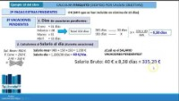
EJEMPLO FINIQUITO + INDEMNIZACIÓN

